Slide 1
Основные подходы к формированию заданий по математической грамотности
Учитель математики МБОУ Школа № 74 г.о. Самара
Анненкова Ирина Александровна

Slide 2
«Математическая грамотность – это способность индивидуума проводить математические рассуждения и формулировать, применять, интерпретировать математику для решения проблем в разнообразных контекстах реального мира.»

Slide 3
Основа организации исследования математической грамотности включает три структурных компонента:
− контекст, в котором представлена проблема;
− содержание математического образования, которое используется в заданиях;
− мыслительная деятельность, необходимая для того, чтобы связать контекст, в котором представлена проблема, с математическим содержанием, необходимым для её решения.

Slide 4
Модель математической грамотности. PISA

Slide 5
Числа и единицы измерения: время, деньги, масса, температура, расстояние.
Задача. Иван с Димой решили съездить на велосипедах к другу . Они ехали 4 часа со скоростью 12 км/ч. Обратный путь они ехали со скоростью 16 км/ч.
А) на каком расстоянии живет друг?
Б) сколько времени ребята затратили на обратный путь?

Slide 7
Задача. Для покрытия одного ската крыши необходимо 147 м рубероида. Но в магазине продаются рулоны только по 12 м. Какое наименьшее количество рулонов рубероида надо купить для покрытия крыши?

Slide 8
Текстовые задачи, решаемые арифметическим способом: части, проценты, пропорция, движение, работа. 1 ч
Из 7,5 кг свежих грибов получается 1, 5 нити сушеных грибов. Сколько нитей сушеных грибов получится из 17,5 кг свежих грибов?
Виноград содержит 89% влаги, а изюм – 8%. Сколько килограммов винограда требуется для получения 33 кг изюма?

Slide 9
Задача «Гемоглобин»
Железо – это основной элемент в крови, составляющая часть гемоглобина, главной функцией которого является транспорт кислорода к каждой клетке нашего тела. Если в организме железа не хватает, органы не получают необходимое количество кислорода, что негативно сказывается на состоянии здоровья.
Одной из причин анемии – пониженного содержания уровня гемоглобина в крови – является неправильное питание.
Организму человека в сутки необходимо поступление железа 1,5 мг. Как утверждают врачи, только 10% микроэлемента, полученного из питания, усваивается организмом. Соответственно, с пищей человек должен получать 15 мг железа в день.
В понедельник в меню школьной столовой на обед было предложено: гречневая каша (200 гр.) с котлетой (100 гр.) и салат из морской капусты (100 гр.). Во вторник в меню предложили печеночные оладьи (150 гр.) с салатом из свеклы с черносливом (100 гр.), а в среду картофельное пюре (200 гр.) с жареным цыпленком (50гр.) и салат из моркови (100 гр)

Slide 10
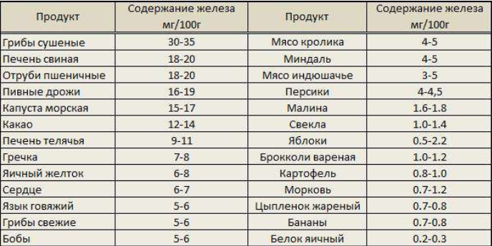
Задание 1. Рассчитайте, какое количество железа вы получите в сутки, съев обед в школьной столовой?
Задание 2. Предложи список продуктов, которые нужно добавить в меню каждого дня чтобы ты получил суточную норму железа.

Slide 11
Инварианты: задачи на четность (чередование, разбиение на пары).
Размещение подопытных кроликов Для специальных опытов и наблюдений над кроликами изготовлена особая двухэтажная клетка по 9 секций на каждом этаже (рис. 6). Для кроликов предназначалось 16 секций (8 на верхнем этаже и 8 на нижнем), а две центральные секции были заняты приборами.

Slide 13
По условиям опыта кроликов необходимо было разместить в клетке так, чтобы: 1) были заняты все 16 секций; 2) в каждой секции находилось не более трех кроликов; 3) на каждой из четырех боковых сторон клетки находилось ровно 11 кроликов; 4) в верхнем этаже было размещено вдвое больше кроликов, чем в нижнем. Институт получил на три кролика меньше, чем ожидали. Несмотря на это, всех кроликов разместили в соответствии со всеми условиями. Сколько кроликов первоначально предполагалось разместить в клетке и как их должны были разместить? А как можно было разместить всех полученных кроликов?

Slide 14
Рассадить дубки по-другому Красиво высажены 27 дубков по схеме, изображенной на рис. 9, в 9 рядов по 6 дубков в каждом ряду, но лесовод, несомненно, забраковал бы такую планировку. Дубу солнце нужно только сверху, а по бокам должна быть зелень. Рис. 9 Любит он, как говорится, расти в шубе, но без шапки, а тут отскочили три дубка куда-то в сторону и торчат одиноко! Попробуйте рассадить эти 27 дубков по-другому, снова в 9 рядов по 6 дубков в каждом ряду, но так, чтобы все деревья расположились в три группы и ни одно из них не отскакивало от своей группы; сохраните и симметрию в расположении.

Slide 16
Логические задачи, решаемые с помощью таблиц.

Slide 17
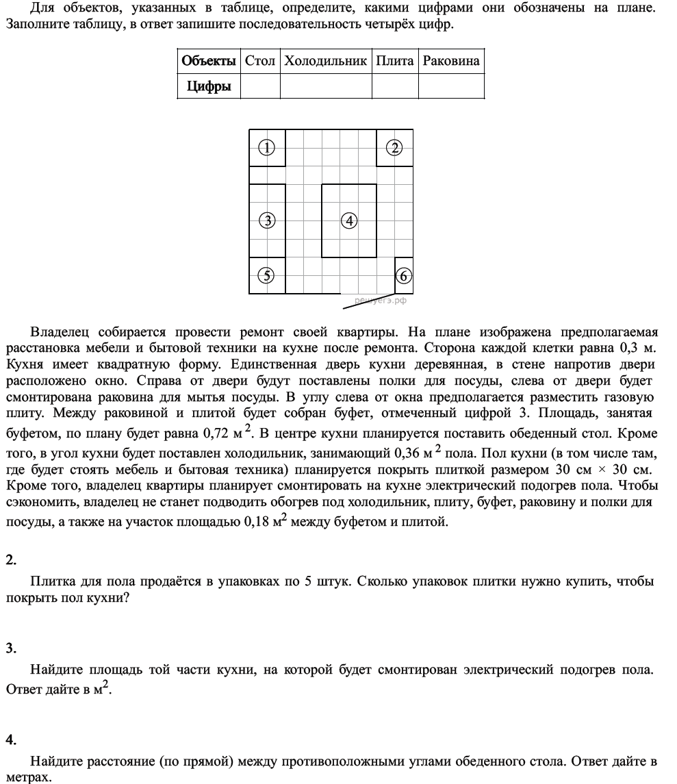
Геометрические задачи на построение и на изучение свойств фигур: геометрические фигуры на клетчатой бумаге, конструирование. 1 ч

Slide 18
Мы в конце года будем делать ремонт в классе. Рассчитайте количество материала: краски, белила и т.д.

Slide 21
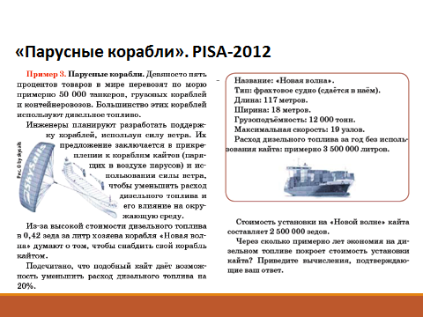
Урок 8. Элементы логики, теории вероятности, комбинаторики: таблицы, диаграммы, вычисление вероятности.

Slide 22
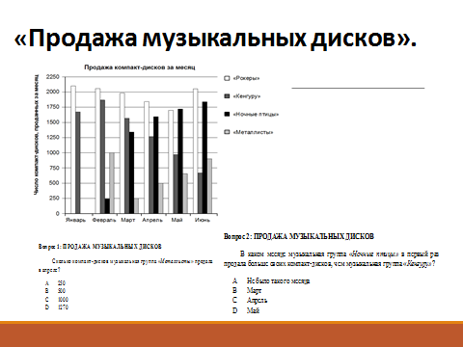

Slide 24
2) Во сколько раз больше пассажиров пользуется Сокольнической линией, чем Филёвской линией?

Slide 26
Ресурсы
Ф.Ф.Лысенко. Всероссийская проверочная работа. Лгион, 2019
В.и. Ахременкова. Математика. Всероссийская проверочная работа. 6 класс. М.: «Экзамен», 2018
https://learningapps.org/
http://rebus1.com/
Б.А.Кордемский. Математическая смекалка

